Slide 1
project
김우영
Notes:
지금부터 프로젝트 발표 시작하겠습니다

Slide 2
목차
지역에 따라서 선호하는 게임 장르가 다를까
연도별 게임의 트렌드가 있을까
인기가 많은 게임에 대한 분석 및 시각화 프로세스
Notes:
목차는 다음과 같습니다

Slide 3
데이터 설명
Name : 게임 이름
Platform : 게임이 지원되는 플랫폼의 이름
Year : 게임이 출시된 연도
Genre : 게임의 장르
Publisher : 게임을 배급한 회사
NA_Sales : 북미지역에서의 출고량
EU_Sales : 유럽지역에서의 출고량
JP_Sales : 일본지역에서의 출고량
Other_Sales : 기타지역에서의 출고량
Notes:
게임 이름, 플랫폼 이름, 게임 출시연도, 게임 장르, 게임 배급회사, 북미지역 출고량, 유럽 일본 기타 출고량 관련한 데이터가 있습니다

Slide 4
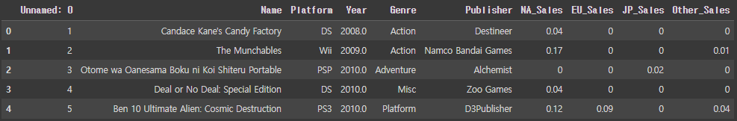
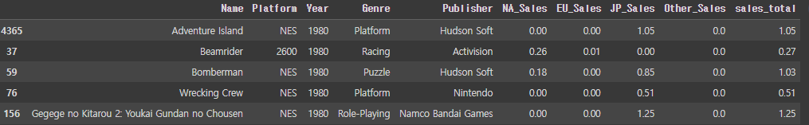
데이터 전처리
- 결측치 대체
- 중복치를 확인한다
- year 데이터 형식 통일
- 의미 없는 컬럼 제거
- total sale 컬럼 생성
Notes:
가장 먼저 데이터 전처리를 진행해주었습니다
결측치는 제거하는 대신 nan 값으로 두어 데이터 손실을 방지했습니다
또한 중복치 처리를 진행하고 year 데이터가 형식이 통일되어있지 않아 모두 4자리 숫자형으로 통일시키고
촐고량 관련 데이터를 수치형으로 바꾸고 필요없는 컬럼을 제거하고 필요한 컬럼인 total sale이라는 컬럼을만들었다

Slide 5
지역에 따라서 선호하는 게임 장르가 다를까?

Slide 6
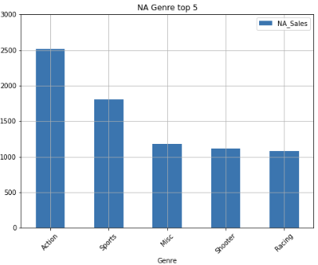
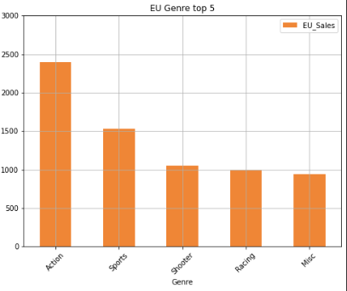
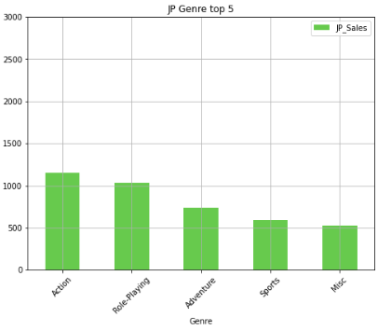
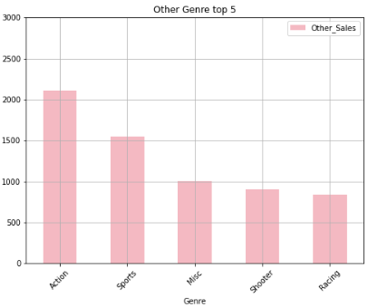
Action>Sports>Misc>Shooter>Racing
Action>Sports>Shooter>Racing>Misc
Action>Role-Playing>Adventure>Sports>Misc
Action>Role-Playing>Adventure>Sports>Misc
Notes:
지역은 미국/유럽/일본/나머지 국가로 구분하였다
미국과 유렵은 좋아하는 장르가 매우 흡사한 것을 알 수 있다 일본과 나머지 국가들은 롤플레이 어드벤쳐를 좋아하는 현상을 파악 할 수 있다
하지만 공통적으로 모든 국가가 액션을 가장 좋아하고 스포츠 뮤지컬 또한 모든 국가에서 인가가 많다

Slide 7
인사이트
미국과 유렵은 좋아하는 장르가 매우 흡사, 서로 영향을 많이 받는 국가임을 알 수 있다.
일본과 나머지 국가들은 Role-Playing, Adventure 장르를 좋아한다
공통적으로 모든 국가가 Action을 가장 좋아하고Sports, Misc 또한 모든 국가에서 인가가 많다.

Slide 8
연도별 게임의 트렌드가 있을까?
Notes:
년도는 80 90 00 05 10 15 로 나누었다80 90년대는 과거라서 데이터가 별로 없기에 10단위로 나누고 00년대 이후부터는
데이터의 양이 많고 트랜드가 급격하게 바뀔것으로 예상되어 5단위로 나누었다

Slide 9
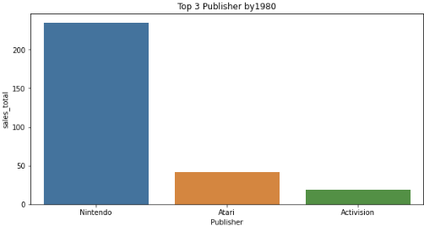
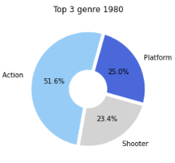
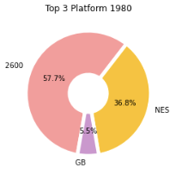
1980년대 게임 트랜드
배급회사 -Nintendo> Atari > Activision
장르- Action > Shooter > Platform
플랫폼 -2600 > NES > GB
닌텐도, 액션 , 2600 모두 압도적인 인기를 가짐
Notes:
80년대에는 닌텐도 ... 기장 많은 출고량을 기록했고 액션 플랫폼 슈터 장르가 인기가 많ᄋᆞᆻ다
또한 2600 플랫폼이 압도적으로 인기가 많았고 nes 또한 인기가 많은 플랫폼이었다.
90년데애는 닌텐도 ... 기장 많은 출고량을 기록했고 스포츠가 가장 인기 많았고 파이팅 레이싱 롤플레이 액션 ㅅ누이었다 80년대와 다르게 스초프가
인기가 많았던 것을 알 수 있다.
그리고 80년대와는 다르게 2600, nes이 아니라 psrk가 인기가 많은 플랫폼이었다.

Slide 10
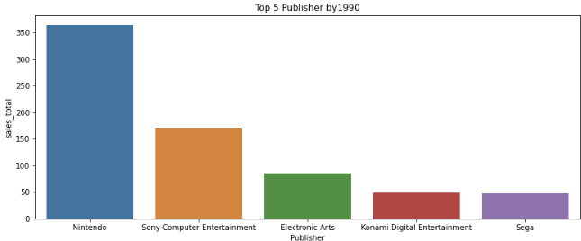
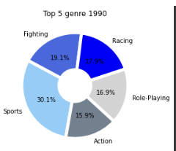
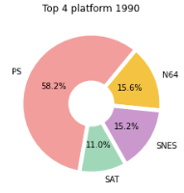
1990년대 게임 트랜드
배급회사 -Nintendo> Sony> Elect art > Atari > Activision
장르- Sport> Fighting>Racing > Roleplay > Action
플랫폼 -PS >N64 > SNES
Sony, Elect Art, Atri 등 80년대에는 매출이 높지 않았던 회사가 성장하게됨
스포츠 장르가 인기를 가지게 되고 다양한 장르가 인기를 가지게 됨
80년대에 가장 인기 있던 2600이 아니라 PS가 큰 인기를 가지게됨
Notes:
80년대에는 닌텐도 ... 기장 많은 출고량을 기록했고 액션 플랫폼 슈터 장르가 인기가 많ᄋᆞᆻ다
또한 2600 플랫폼이 압도적으로 인기가 많았고 nes 또한 인기가 많은 플랫폼이었다.
90년데애는 닌텐도 ... 기장 많은 출고량을 기록했고 스포츠가 가장 인기 많았고 파이팅 레이싱 롤플레이 액션 ㅅ누이었다 80년대와 다르게 스초프가
인기가 많았던 것을 알 수 있다.
그리고 80년대와는 다르게 2600, nes이 아니라 psrk가 인기가 많은 플랫폼이었다.

Slide 11
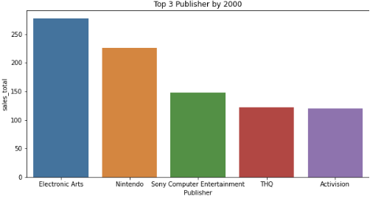
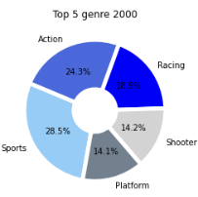
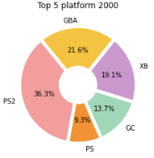
2000년대 게임 트랜드
배급회사 - Elect art>Nintendo> Sony> THQ>Activision
장르- Sport> Action>Racing > Shooter > Platform
플랫폼 -PS2 >GBA > XB
Elect art가 2000년대에 들어와서 닌텐도보다 출고량이 많게 성장하게되고 Sony가 성장이 더디게됨
스포츠 장르가 인기를 꾸준히 인기가 많고 액션이 다시 인기가 많게됨
90년대에는 PS이었는데 PS2가 큰 인기를 가지게됨
Notes:
2000대에는 닌텐도가 아니라 ele art가 가장 인기가 많았다
장르는 스포츠 액션 레이싱 순이고 ps2가 플랫폼 중에는 가장 인기가 많았ㄷ
2005년도에는 닌텐도가 다시 가장 인기가 많은 제작사이었꼬 장르 또한 액션이 스포츠보다 인기가 많게 되었다
플랫폼 역시 ds 가 가장 인기가 많게 되었따

Slide 12
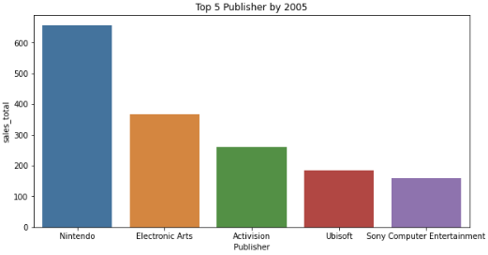
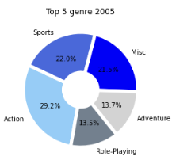
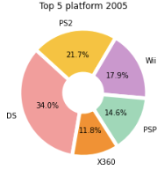
2005년대 게임 트랜드
배급회사 - Nintendo>Elect art>Activision>Ubsort>Sony
장르- Action>Sport>Action>Misc>Adventure>RolePlay
플랫폼 -DS >PS2> WIII
닌텐도가 출고량이 많게 성장하게된다
액션 스포츠가 꾸준히 인기가 있고, Misc, adventure, roleplay가 인기를 갖게됨
닌텐도가 DS, WII 플랫폼을 출고하면서 다시 1위를 차지하게되었다
Notes:
2000대에는 닌텐도가 아니라 ele art가 가장 인기가 많았다
장르는 스포츠 액션 레이싱 순이고 ps2가 플랫폼 중에는 가장 인기가 많았ㄷ
2005년도에는 닌텐도가 다시 가장 인기가 많은 제작사이었꼬 장르 또한 액션이 스포츠보다 인기가 많게 되었다
플랫폼 역시 ds 가 가장 인기가 많게 되었따

Slide 13
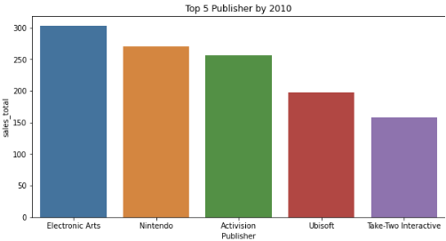
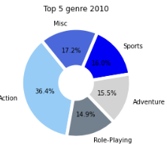
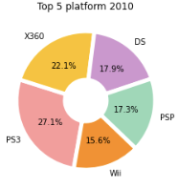
2010년대 게임 트랜드
배급회사 - Elect art>Nintendo>>Activision>Ubsort
장르- Action>Misc>>Sport>Adventure>RolePlay
플랫폼 -PS3> X360>DS
Activision 출고량이 많게 성장하게된다
액션 스포츠가 꾸준히 인기가 있고, Misc 장르가 서서히 인기가 많아지고 있다.
PS3가 출고되면서 인기가 많아졌다
Notes:
2010년도에는 다시 일렉 아트가 가장 출고량이 많았고 장르는 액션이 가장 인기가 ㅁ낳고 스포츠의 인기가 ㅁ낳이 줄었다
또한 ps3가 나오면서 다시 인가를 끓게 되었다
2015년도에도 일렉 아트가 가장 출고량이 많았고 액뭐시기가 2등을 차지하게 되었다
전부 고려하여 파악해본 결과 항상 일렉아트 닌텐도 에브리션 게임 배급회사는 top3에 위치하고 있었는데 초반에는 닌텐도가 압도적인 인기를 끓다 점점 일렉아트가 인기를 끓게 되는데 일렉이 가장 많은 게임을 배급하고 있는 것을 파악할 수 있다 Electronic는 1335 닌텐도는 695의 게임을 출시했는데 숫자면에서 일렉이 압도적으로 많은 수의
게임을 출고했음을 알 수 있다

Slide 14
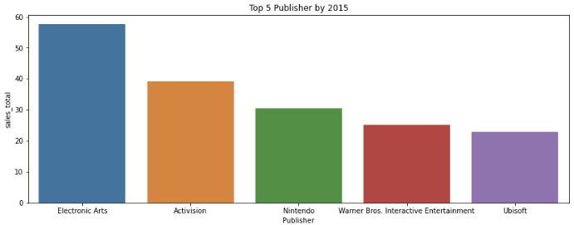
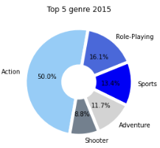
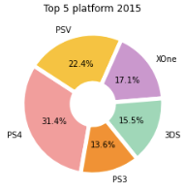
2015년대 게임 트랜드
배급회사 - Elect art>Activision>Nintendo
장르- Action>RolePlaySport>Adventure
플랫폼 -PS4>PSV> Xone
Activision이 처음으로 닌텐도를 이기면서 닌텐도는 성장이 주춤하고 있다
액션이 꾸준히 인기가 있고, roleplay가 큰 인기를 갖게됨
PS4가 출시되면서 큰 인기를 끌고 있음
Notes:
2010년도에는 다시 일렉 아트가 가장 출고량이 많았고 장르는 액션이 가장 인기가 ㅁ낳고 스포츠의 인기가 ㅁ낳이 줄었다
또한 ps3가 나오면서 다시 인가를 끓게 되었다
2015년도에도 일렉 아트가 가장 출고량이 많았고 액뭐시기가 2등을 차지하게 되었다
전부 고려하여 파악해본 결과 항상 일렉아트 닌텐도 에브리션 게임 배급회사는 top3에 위치하고 있었는데 초반에는 닌텐도가 압도적인 인기를 끓다 점점 일렉아트가 인기를 끓게 되는데 일렉이 가장 많은 게임을 배급하고 있는 것을 파악할 수 있다 Electronic는 1335 닌텐도는 695의 게임을 출시했는데 숫자면에서 일렉이 압도적으로 많은 수의
게임을 출고했음을 알 수 있다

Slide 15
인사이트
publisher - Elect art Nintendo Activision 배급회사 top3로 초반에는 Nintendo가 압도적이다 서서히 Elect art Activision가 성장하면서 현재는 Elect art Activision Nintendo순이다.
genre- Action,Sport꾸준히 인기가 있고 05년대부터 RolePlay Adventure장르 인기 많아짐.
Platform-플랫폼의 인기는 연도별로 크게 변화한다.
Notes:
전부 고려하여 파악해본 결과 항상 일렉아트 닌텐도 에브리션 게임 배급회사는 top3에 위치하고 있었는데 초반에는 닌텐도가 압도적인 인기를 끓다 점점 일렉아트가 인기를 끓게 되는데 일렉이 가장 많은 게임을 배급하고 있는 것을 파악할 수 있다 Electronic는 1335 닌텐도는 695의 게임을 출시했는데 숫자면에서 일렉이 압도적으로 많은 수의
게임을 출고했음을 알 수 있다
장르는 초반에는 액션이 인기가 많다 90년대부터 스포츠 장르가 인기를 끌기 시작하면서 스포츠 액션은 꾸준히 인기가 있게 되었다 05년대부터 롤풀레이 어드벤쳐 또한 인기 있께 되었다
플랫폼은 가장 변화가 많다 2600, nes이 초반에는 인기가 많다가 90대부터 ps가 나오기 시작하면서 ps2 ps3 ps4 ps시리즈가 항상 인기가 가장 많았다

Slide 16
인기가 많은 게임에 대한 분석 및 시각화 프로세스
Notes:
인기가 많다는 것을 어떻게 정의했나요?
매출이 높은 게 인기가 많은 게임이라고 생각했다
해당 게임이 왜 인기가 많다고 생각했나요?
장르, 플랫폼,회사,매출를 모두 살펴본 결과 인기가 가장 많은 10개의 회사가 모두 닌텐도이었다 그리고 미국에서 인기가 많은게 매출에 가장 큰 영향을 끼쳤다
시각화를 통해 무엇을 나타내고자 하는지를 고려했나요?
해당 분석을 통해 어떤 인사이트를 도출할 수 있나요?

Slide 17
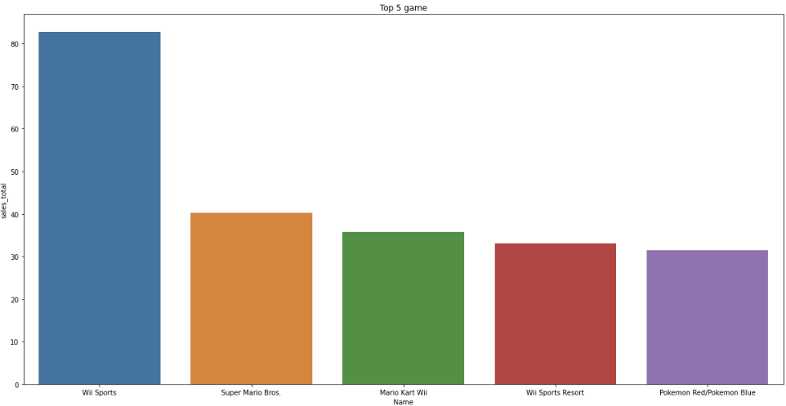
Notes:
매출상으로는 위 게임 5개가 가장 인기가 많았다 이는 모두 닌텐도 회사 꺼이고 장르는 모두 다르다
이 게임들이 닌텐도 배급회사이라는 것 외에는 플랫폼, 장르가 모두 다름으로 이 게임이 왜 인기가 많았는지 파악하기 쉽지 않다
그렇다면 우리는
무엇을 기준으로 어떤 게임을 출시해야하는지 알 수 있을까?
일단 어떤 나라를 주 타겟으로 할 지 정해야한다 그 이유는 가장 게임에 대한 소비가 높은 나라일수록 회사의 이득이 늘어나기 때문이다

Slide 18
어떤 게임을 설계해야 할까?
Notes:
인기가 많다는 것을 어떻게 정의했나요?
매출이 높은 게 인기가 많은 게임이라고 생각했다
해당 게임이 왜 인기가 많다고 생각했나요?
장르, 플랫폼,회사,매출를 모두 살펴본 결과 인기가 가장 많은 10개의 회사가 모두 닌텐도이었다 그리고 미국에서 인기가 많은게 매출에 가장 큰 영향을 끼쳤다
시각화를 통해 무엇을 나타내고자 하는지를 고려했나요?
해당 분석을 통해 어떤 인사이트를 도출할 수 있나요?

Slide 19
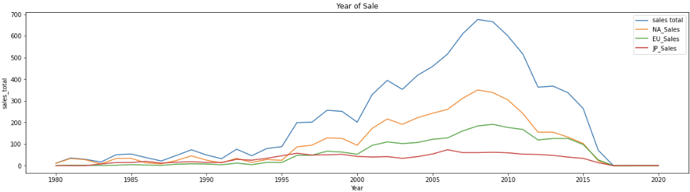
Notes:
이 그래프를 보면 미국이 영향을 가장 많이 끼치는 것을 알 수 있다 그러므로 우리는 미국을 타겟하는 것이 가장 효율적일 것이다
이 그래프를 보면 1995년부터 점차 판매량이 늘어나기 시작하더니 2010년부터 우하향하는 그래프를 볼 수 있다 이는 데이터 수가 적기 때문에 줄어드는 것이다

Slide 20
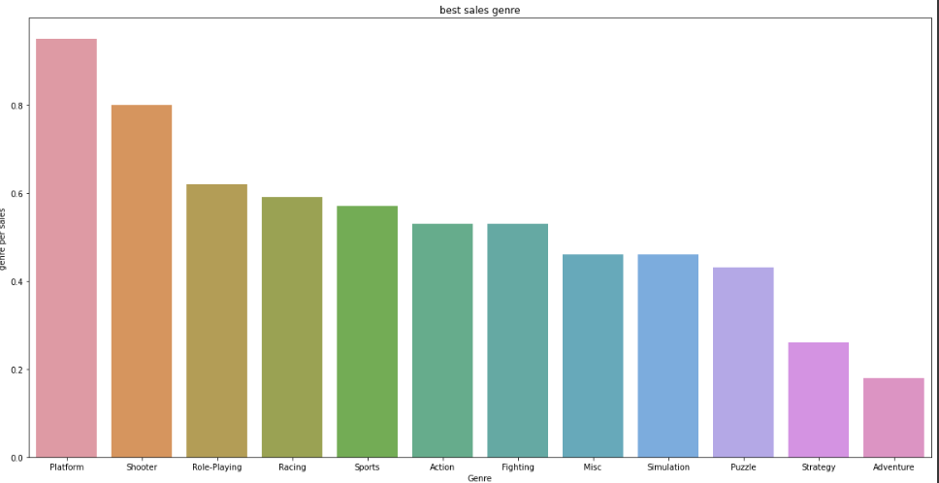
Notes:
장르 한편당 매출을 나누어 본 결과 플랫폼 장르가 가장 매출이 높게 나오는 것을 알 수 있다 스포츠 액션은 전체 매출은 높지만 1인 장르에 대한 매출은 그렇게 높지 않는 것으로 나오게 된다 그러므로 회사 입장에서 어ᄄᅠᆫ 장르의 게임을 출시해야할지 고민한다면 장르 한편당 매출이 높은 플랫폼이나 슈터 롤플레이에 대한 장르의
게임을 출시해야한다
미국을 타게팅 하면서 장르당 출고량이 높은 슈터 장르의 게임을 출시하는 것이 가장 높은 효율을 가질 것으로 예상된다

Slide 21
인사이트
미국 targeting -> 미국이 선호하는 장르 Action>Sports>Misc>Shooter
장르당 출고량이 높은 Platform Shooter Role Play
->Shooter 장르의 게임을 출시하는 것이 가장 효과적!!
Notes:
미국이 매출에 가장 큰 영향을 끼치기 떄문에 미국이 가장 주 타겟으로 잡고 미국인들이 좋아하는 장르의 게임,플랫폼의 게임을 설계하는 것이
가장 효율적이다 그러다면 미국이 가장 좋아하는 장르인 Action>Sports>Misc>Shooter>Racing 중에서 어ᄄᅠᆫ 장르를 선정하는 것이 좋을까
이는 게임의 장르당 출고량을 나눈 값이 큰 값을 선택하면 된다 장르당 출고량이 높다는 것은 그 장르가 돈이 잘 된다는 것을 의미함으로 장르당 출고량이 높은 장르를
선택하면 효율적으로 돈을 벌 수 있는 것이다

Slide 22
감사합니다

